Slide 1
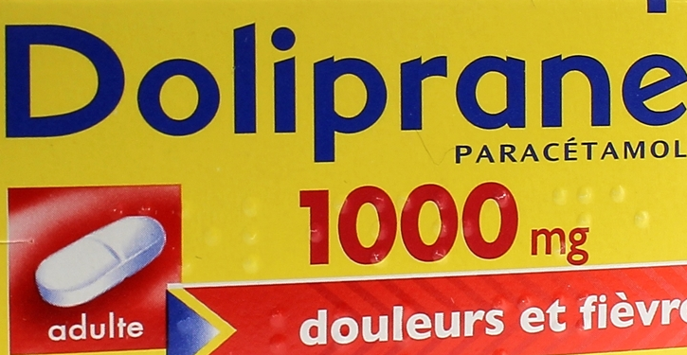
DoliSquadAlarm
Thibault Delerue
Leo Levacher
Louis-Auguste Dumas

Slide 2
Le contexte du projet

Slide 3
Les choix technique
Docker
Django
OpenCV

Slide 4
Problèmes rencontré
Découverte de Django
Découverte de OpenCV

Slide 5
Conclusion

